Slide 1

Contested Sky
Projekt zaliczeniowy
Autor Filip Rak

Slide 2
Założenia gry
Grafika: 2D
Kontrola: Myszka
Miejsce akcji: Grecka wyspa - Kreta
Typ gry: Zręcznościowa

Slide 3
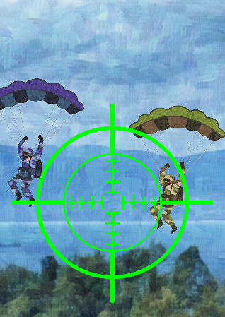
Rozgrywka
Gracz uzbrojony w karabin na rzutki stara się powstrzymać nadciągających spadochroniarzy przed wylądowaniem na wyspie.
Cztery rodzaje przeciwników, różniących się prędkością, wytrzymałością oraz kolorem.
System fal stopniowo zwiększający poziom trudności.
Neutralizowanie przeciwników nagradzane jest punktami.
Gra kończy się w momencie w którym trzem spadochroniarzom uda się wylądować

Slide 4
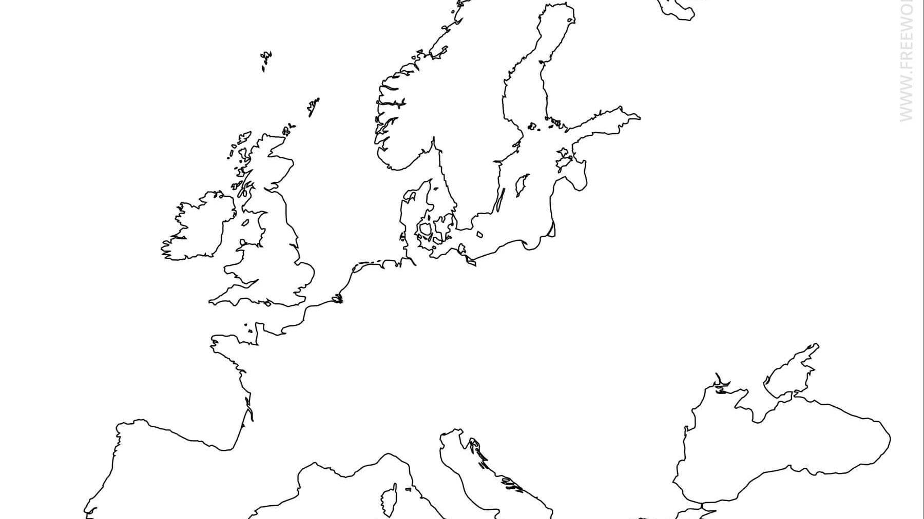
Historia
Akcja gry dzieje się w alternatywnej rzeczywistości gdzie armii Napoleona udało się przeprowadzić inwazje na wyspy brytyjskie. Zwycięstwem po zwycięstwie Francji udało się podporządkować większość Europy zachodniej.
Jako przeciwwaga na wschodzie powstało Imperium Eurazji Środkowej. Imperium stawało się coraz silniejsze I po licznych podbojach w Azji po raz kolejny skupiło swoją uwagę na kontynencie europejskim.

Slide 5
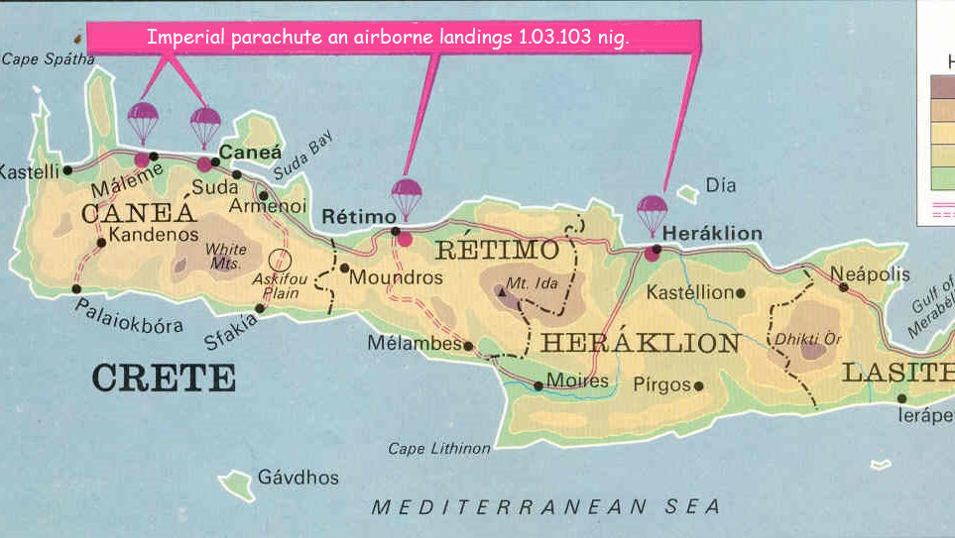
Fabuła
Minęło dwieście lat od śmierci Napoleona. Napięcia pomiędzy Imperium Eurazji Środkowej a Republiką Bananów doprowadziły do wybuchu pierwszej wojny w Europie od stuleci. Na rozkaz cesarza Pladimira Vutina, marynarka imperium odcięła Grecje a wojska lądowe przekroczyły Ren I wyruszyły na Europę zachodnią.
O 13:47 siły specjalne wojsk WDW imperium, rozpoczęły inwazje na Kretę. Jedyną osobą która może pokrzyżować ich plan jest Grecki patriota. Uzbrojony w swój wierny karabin na rzutki tylko on może zmotywować swój kraj oraz niegdyś silną, podzieloną pomiędzy potomstwo Bonapartego Francje do walki o niepodległość. Na barkach jego spoczywają losy całej wolnej Europy.

Slide 6
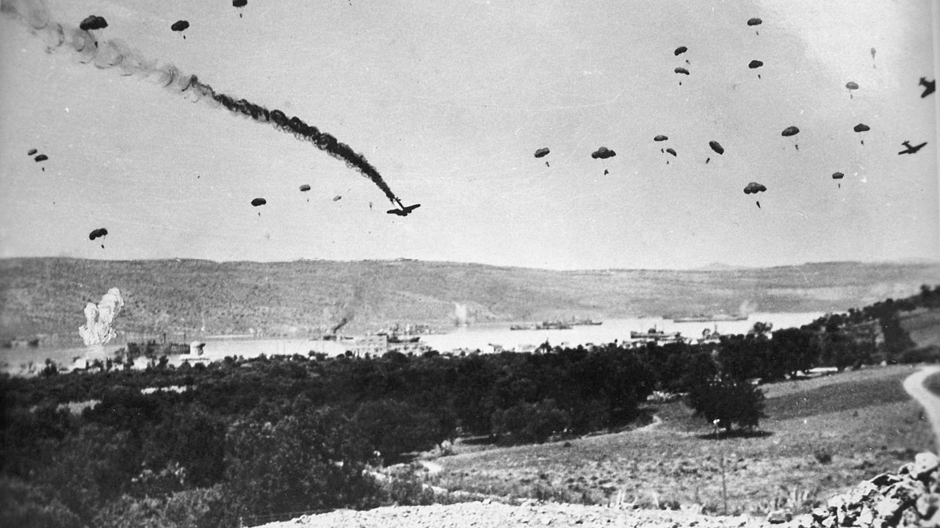
Inspiracja
Inspiracją gry była operacja Merkury – niemiecka inwazja na Kretę w 1941 roku. Była to jedna z najbardziej katastrofalnych operacji z użyciem wojsk spadochronowych w historii

Slide 7
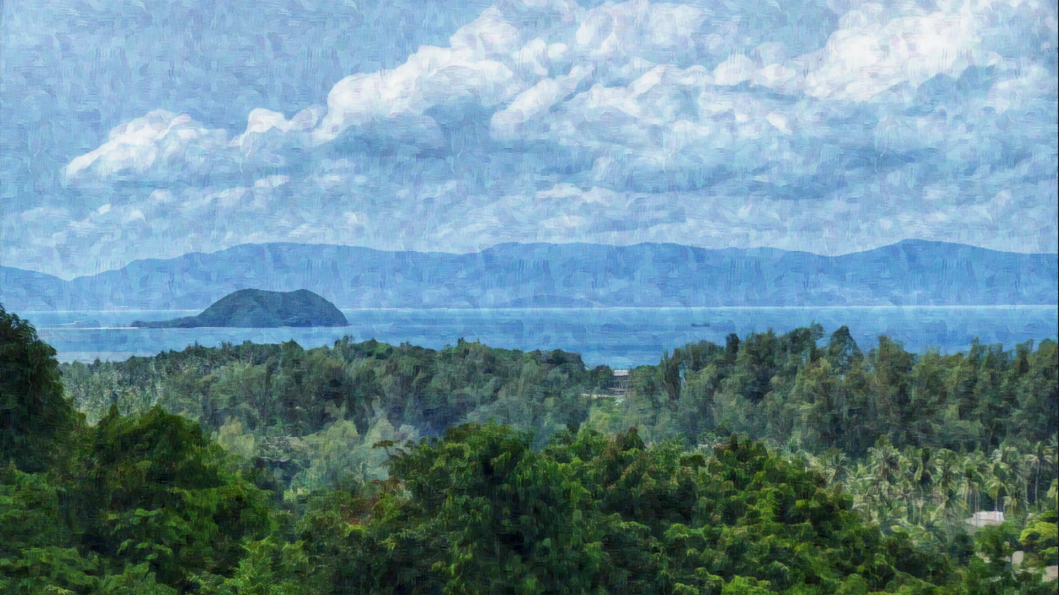
Dodatkowe cechy gry
Dźwięki
Muzyka
Interfejs użytkownika
Menu główne, menu pauzy i menu po zakończeniu gry
Statystyki gracza
Przechowywanie najlepszego wyniku w pamięci komputera

Slide 8
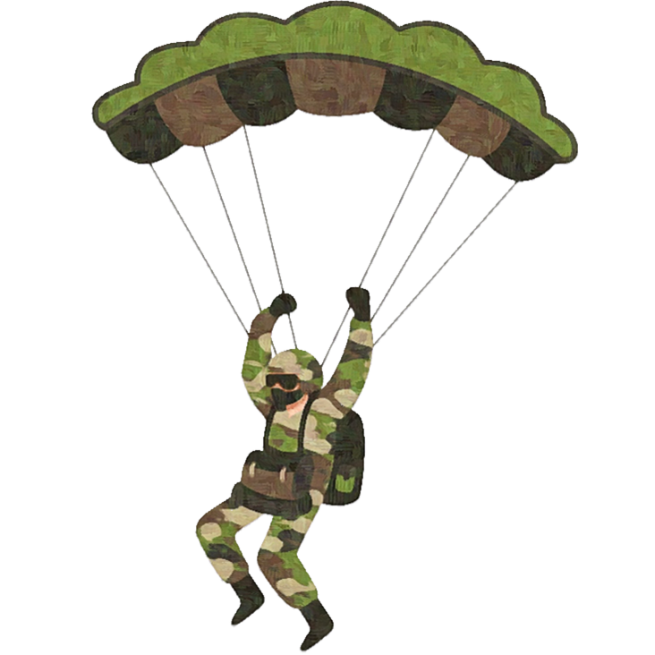
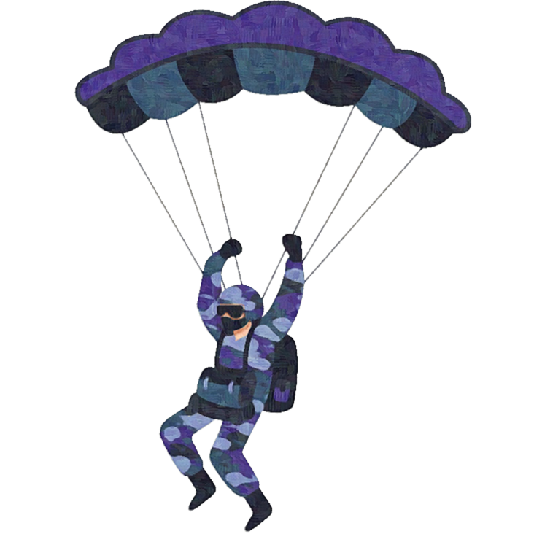
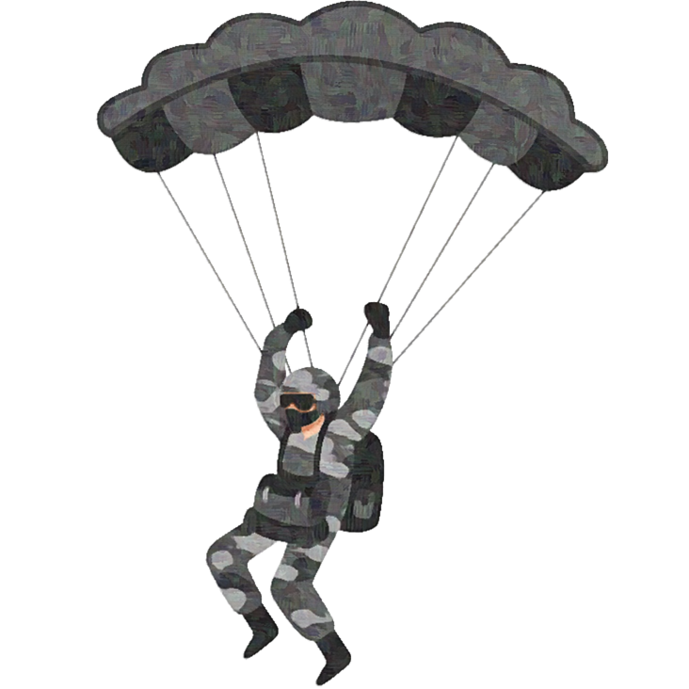
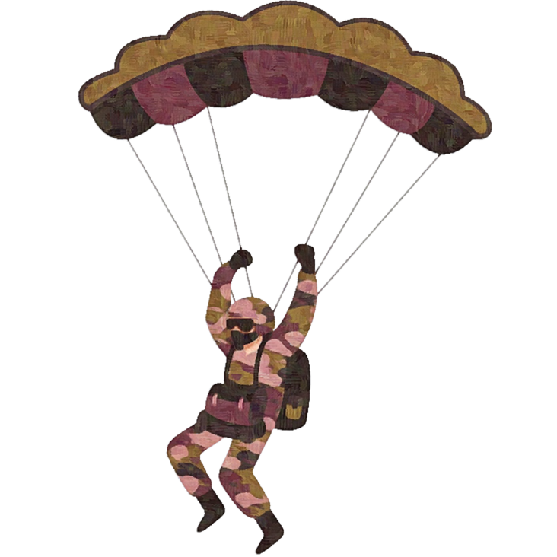
Rodzaje przeciwników
Szybkość: Standardowa
Wytrzymałość: 1
Szybkość: Bardzo duża
Wytrzymałość: 1
Szybkość: Mała
Wytrzymałość: 3
Szybkość: Duża
Wytrzymałość: 2

Slide 9
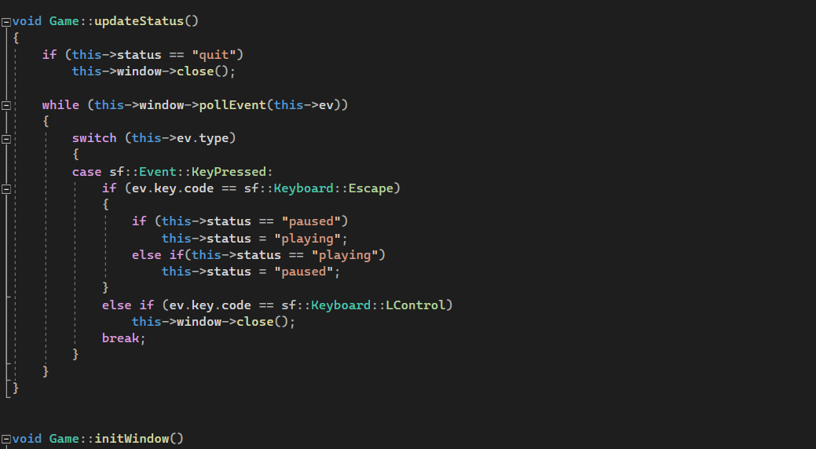
Obiektowe podejście do kodu gry
Kod gry został podzielony na trzy klasy:
Game – Działa jako menedżer dla pozostałych klas. Dodatkowo zajmuje się aspektami technicznymi. Między innymi rysowaniem okienka, obliczaniem odstępu czasowego pomiędzy klatkami i odczytywaniem pozycji myszki.
Targets – zajmuje się wszystkim związanym z przeciwnikami, strzelaniem i zarządzaniem falami.
Menus – Zajmuje się wszystkim związanym z menu głównym, menu pauzy oraz ekranem końca gry.

